Slide 1
Journée des écoles d’ingénieur :
Hydrologie et Hydraulique des barrages
Roanne, 12 octobre 2019
Stéphanie DISS (ARTELIA) – stephanie.diss@arteliagroup.com

Slide 2
Hydrologie ?
L'hydrologie est la science qui s'intéresse à tous les aspects du cycle de l'eau, et en particulier aux échanges entre :
la mer ;
l'atmosphère (océanographie, climatologie...) ;
la surface terrestre (limnologie) ;
et le sous-sol (hydrogéologie), sur terre.
Source image : Cours d’hydrographie générale –
Prof. André Musy ; Ecole Polytechnique de Lausanne.
L'hydrologue contribue à la connaissance et gestion des ressources en eau et à leur durabilité dont à l'échelle des bassins versants environnementaux.

Slide 3
Quelle hydrologie pour quel projet ?
Protéger un ouvrage du risque de crue

Slide 4
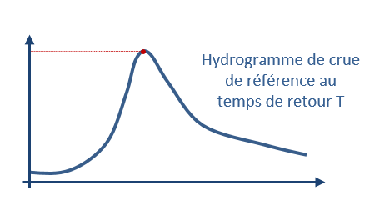
La notion de crue de projet
En France, la crue de projet servant au dimensionnement des barrages est la crue pour laquelle le transit s'effectuera sans risque ni dommage sur l'ouvrage.
Classe de l’ouvrage | Barrages rigides | Barrages remblais
A | 1000 à 3000 ans | 10 000 ans
B | 1000 ans | 3000 ans
C | 300 ans | 1000 ans
D | 100 ans | 300 ans
Barrage de Katse - Lesotho
→ Validation du choix de la crue de projet par le CTPB
(Comité Technique Permanent des Barrages)
Qu’est ce que la crue de temps de retour T et comment l’estimer?

Slide 5

Les grandes familles de calcul
Coûts des dommages probables
Méthodes empiriques :
CRUPEDIX ;
SOCOSE ;
Notes techniques et abaques...
Coûts de protection
Méthodes statistiques :
Ajustement d'une loi sur une série de débit
Méthodes probabilistes
Gradex (et méthodes hydro-météorologiques)

Slide 6
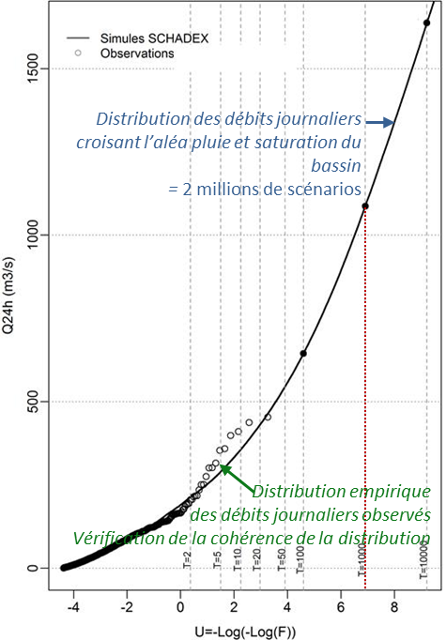
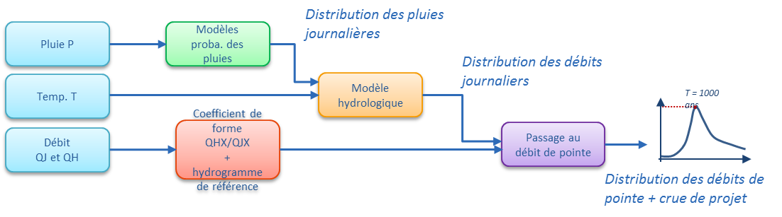
Les grandes familles de calcul
Nouveaux concepts qui se dégagent avec l'arrivée de
moyens de calculs puissants :
Obligatoire dans certains pays (→utilisation d'HEC-HMS pour dimensionner les évacuateurs d'un barrage) ;
Méthode Shypre de l'IRSTEA (applicable en France) ;
Méthode Schadex de la DTG d'EDF (appliquée surtout en France mais aussi à l’étranger) ;
...

Slide 7
Quelle hydrologie pour quel projet ?
Protéger un ouvrage du risque de crue
Assurer la viabilité d’un projet

Slide 8
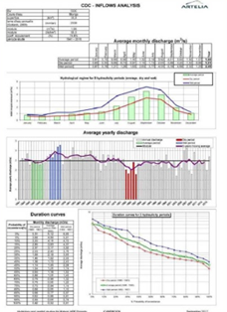
Hydrologie des apports
La notion de productible
Total E&P – Belmolanga Madagascar :
Process d'extraction
Velcan energy – Inde :
Hydroelectricite

Slide 9
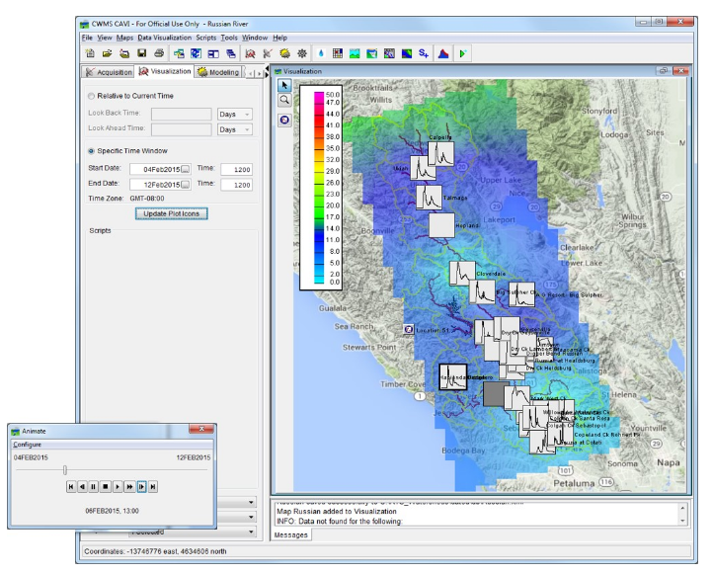
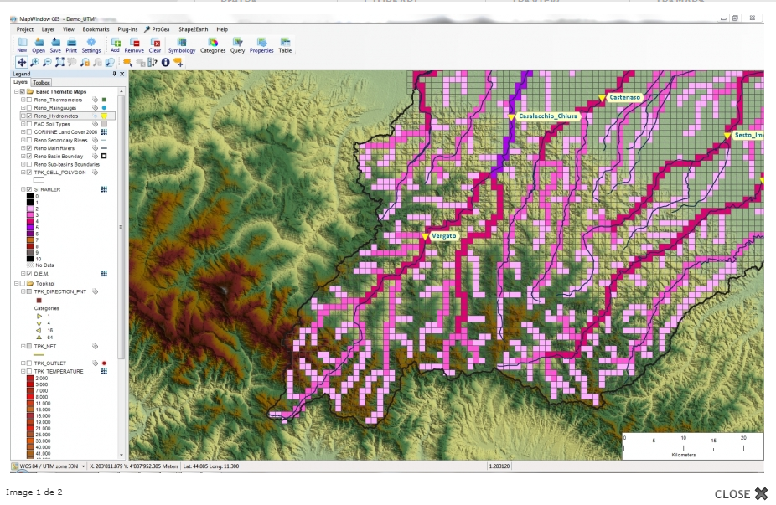
Hydrologie des apports
La notion de modèle de gestion des ouvrages…
…En temps réel
Exemple de visualisation des prévisions de précipitations et de débits / niveaux d'eau sur la plate-forme Delft-FEWS (images du projet Taiwan dirigé par Jhih-Cyuan Shen)
Exemples de modèles hydrologiques (HEC-HMS en haut et Topkapi en bas).

Slide 10
Quelle hydrologie pour quel projet ?
Protéger un ouvrage du risque de crue
Assurer la viabilité d'un projet
Assurer une Gestion Intégrée
de la Ressource en Eau

Slide 11
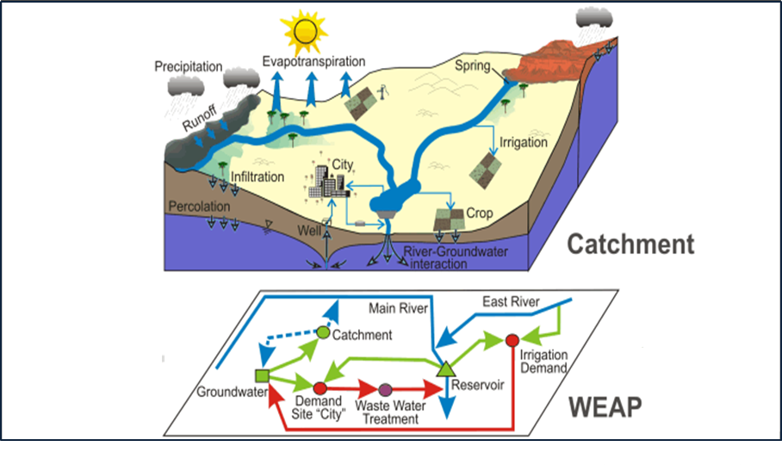
Gestion Intégrée de la Ressource en Eau
Modèle d’allocation et de planification de la ressource en eau :
analyses sectorielles de la demande,
préservation de l’eau,
droit à l’eau et priorités d’allocation,
gestion des retenues,
production d’énergie hydroélectrique,
suivi de pollutions,
exigences des écosystèmes,
…
Exemple: Modèle d’allocation et de planification de le ressource WEAP.

Slide 12
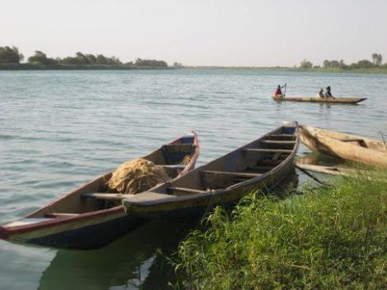
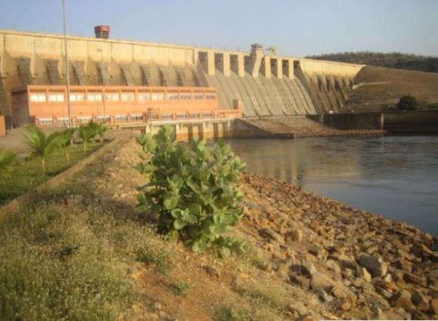
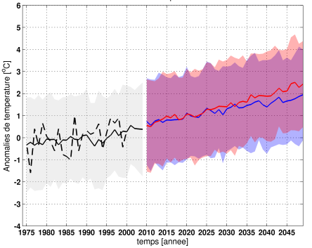
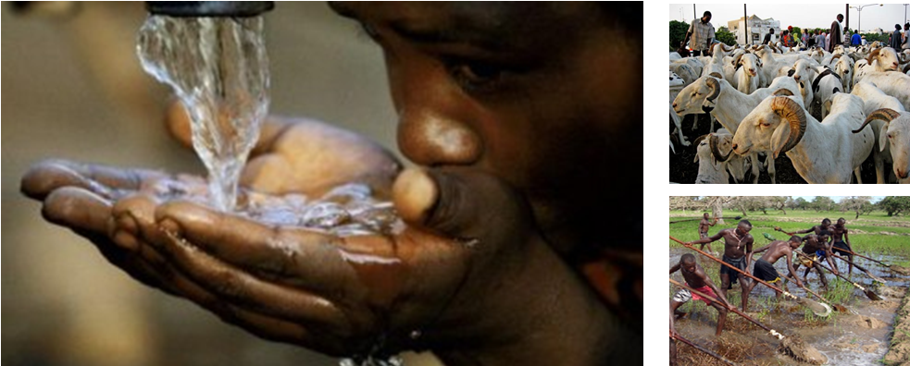
Gestion Intégrée de la Ressource en Eau
Prise en compte de l’impact de la mise en place de nouvelle structure et du changement climatique sur les aspects :
Sociaux (satisfaction sur les demandes en eau)
Economiques (production agricole, production hydroélectrique, industrie et mines,…)
Environnementaux (respect du débit minimal environnemental, maintient de la biodiversité, continuité écologique…)
Le but étant de garantir un fonctionnement global du bassin versant le plus satisfaisant pour toutes les parties prenantes intrinsèquement liées de manière pérenne.

Slide 13
Quelle hydrologie pour quel projet ?
Protéger un ouvrage du risque de crue
Assurer la viabilité d'un projet
Assurer une Gestion Intégrée
de la Ressource en Eau
Gérer le transport solide

Slide 14
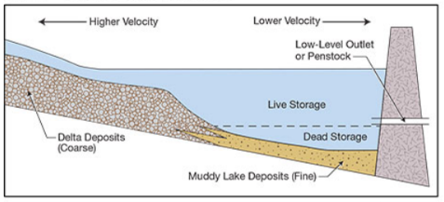
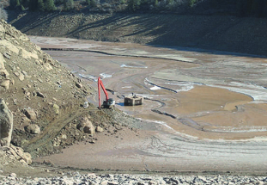
Gestion du transport solide
Les principales problématiques
Déficit sédimentaire aval
Incision du profil en long
Dynamique morphologie amoindrie
Greg Schellenberg, C. Richard Donnelly, Charles Holder and Rajib Ahsan, adapted from Morris G.L and Fan J. in Reservoir sedimentation manual
Dépôt amont des matériaux les plus grossiers
Dépôt régressifs vers l’amont
modification du profil en long
augmentation du risque inondation
Dépôt dans la retenue des sédiments plus fins
Perte de capacité de stockage
Risque d’envasement des organes hydrauliques
Annandale G.W., Randle T.J., Langendoen E.J., Hotchkiss R.H., and the United States National Reservoir Sedimentation and Sustainability Team (NRSST) in Hydrolink n°3 2018

Slide 15
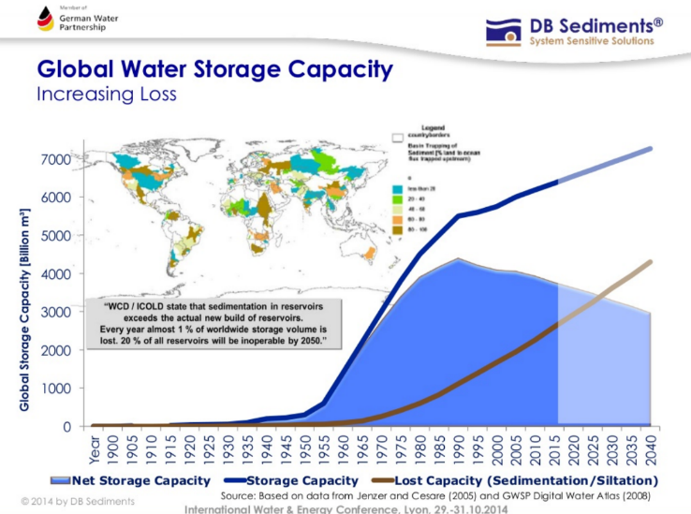
Gestion du transport solide
Les principales problématiques
D. Bartelet, DB Sediment, International Water Energy Conference, Lyon -2014

Slide 16
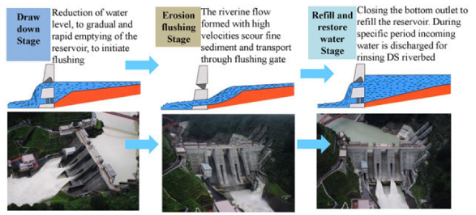
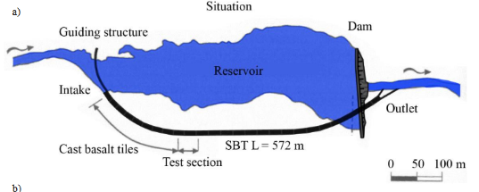
Gestion du transport solide
Les modalités de gestion potentielles
Réduction des flux à l’échelle du bassin versant
Réduction de l’érosion des sols
Piégeage des sédiments en amont
Transfert des sédiments
Abaissement durant les crues
Chasses hydrauliques
Dérivation des sédiments
Sumi, T. Reservoir sedimentation and sustainable development, vingt sixième congrès des grands barrages Vienne, Juillet 2018
Retrait des sédiments déposés
Curages mécaniques
Dragages
Jacobs F., Hagmann M. Sediment bypass tunnel Runcahez, International Workshop on Sediment Bypass Tunnels, Zurich 2015

Slide 17
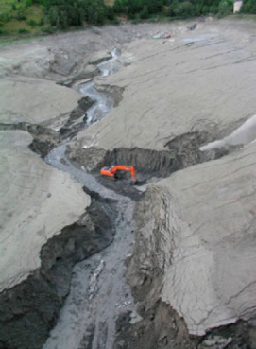
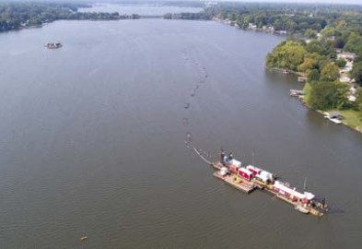
Gestion du transport solide
Les modalités de gestion potentielles
Réduction des flux à l’échelle du bassin versant
Réduction de l’érosion des sols
Piégeage des sédiments en amont
Transfert des sédiments
Abaissement durant les crues
Chasses hydrauliques
Dérivation des sédiments
ITCOLD Italian Working Group “The silting problem for reservoirs of Italian large dams
Retrait des sédiments déposés
Curages mécaniques
Dragages
Dragage du Lac Decatur (credit photo GLDD Marketing Department)

Slide 18
Merci de votre attention

